Slide 1
Úvod do předmětu Management sportovní události
Autor: Ing. Adam Chromý, Ph.D.
2025

Slide 2
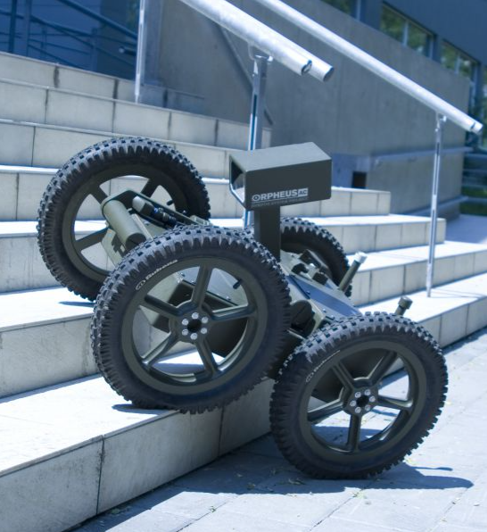
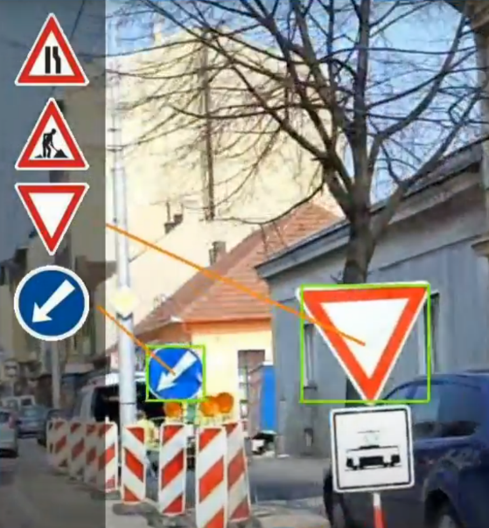
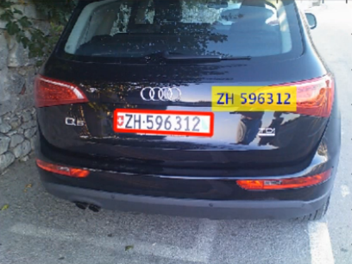
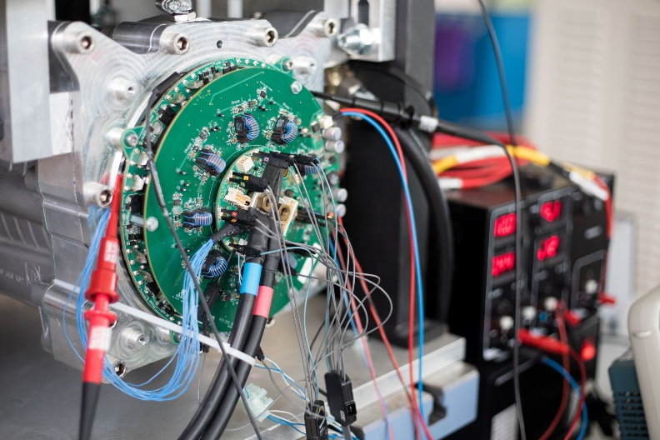
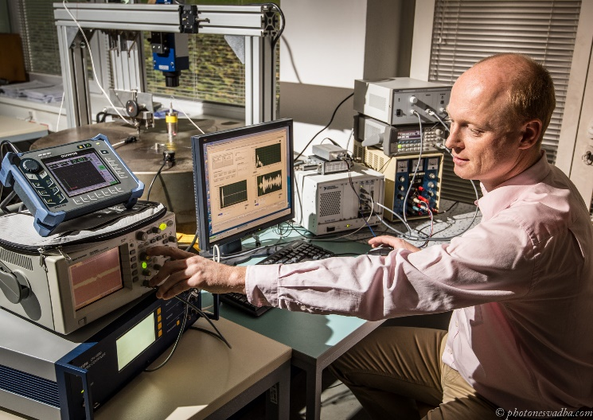
Ústav automatizace (UAMT)
Průmyslová automatizace
Strojové vidění
Robotika
Řídicí technika
Měřicí technika

Slide 3
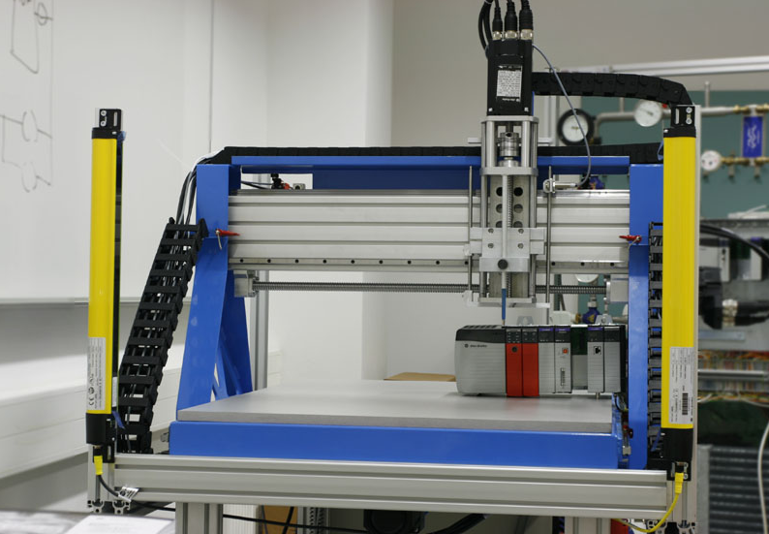
Průmyslová automatizace
průmyslové řídicí systémy
automatizační linky
výrobní linky
procesní automatizace

Slide 4
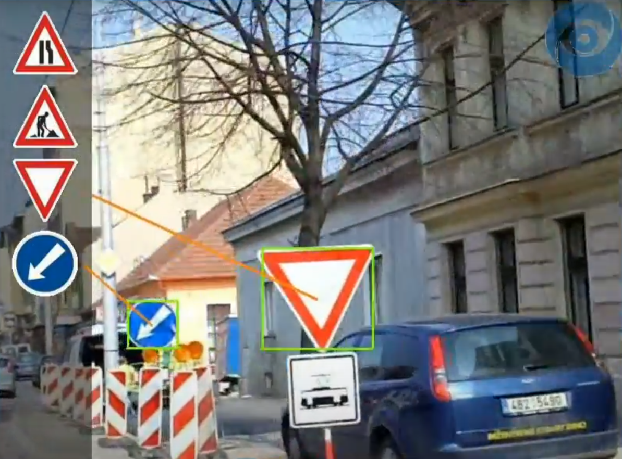
Strojové vidění
strojové vnímání
zpracování signálu a obrazu
rozpoznávání objektů
strojové učení

Slide 5
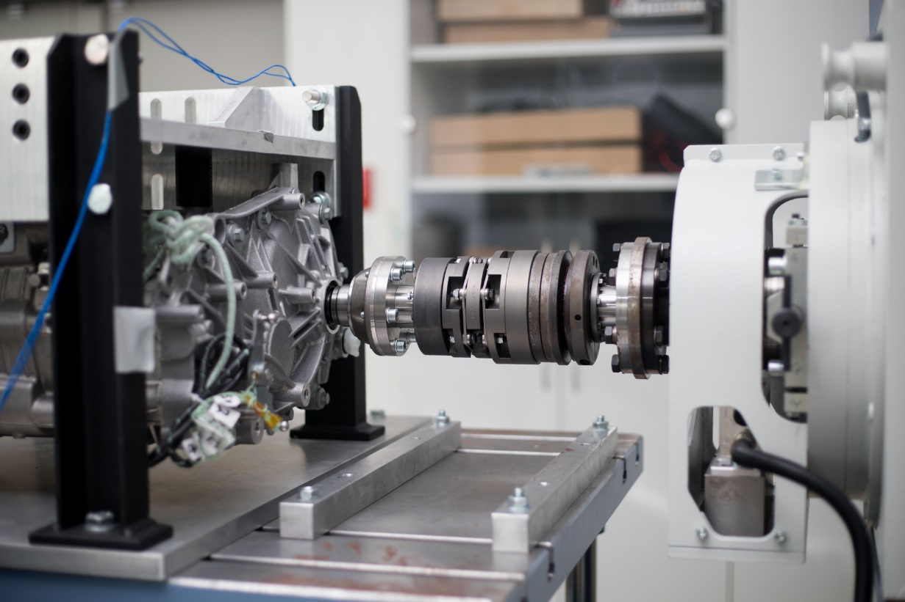
Řídicí technika
řízení motorů
predikce stavu a selhání motorů
automatizované regulátory

Slide 6
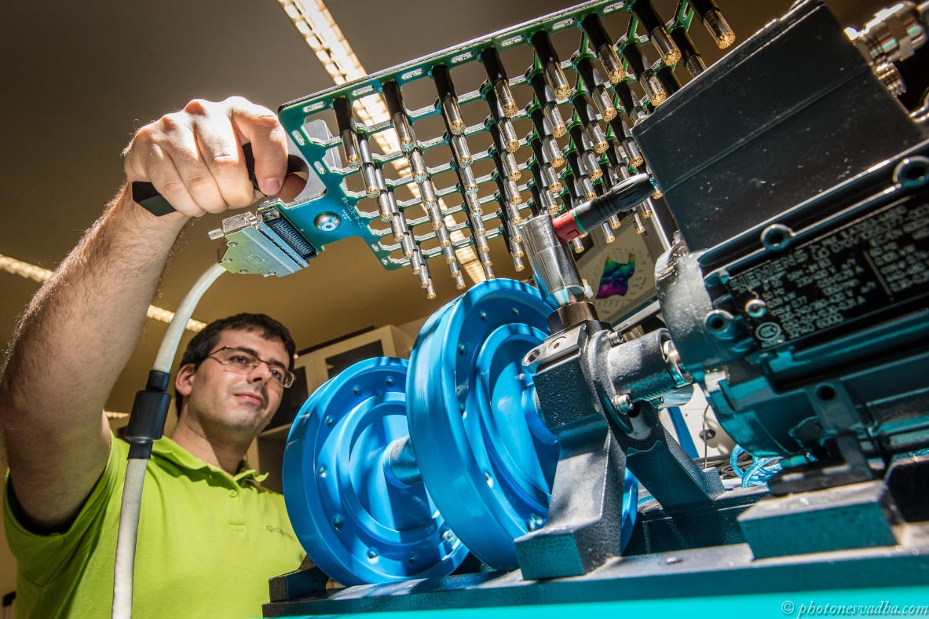
Měřicí technika
měření různých veličin
vibrodiagnostika
termodiagnostika
akustické emise a měření hluku

Slide 7
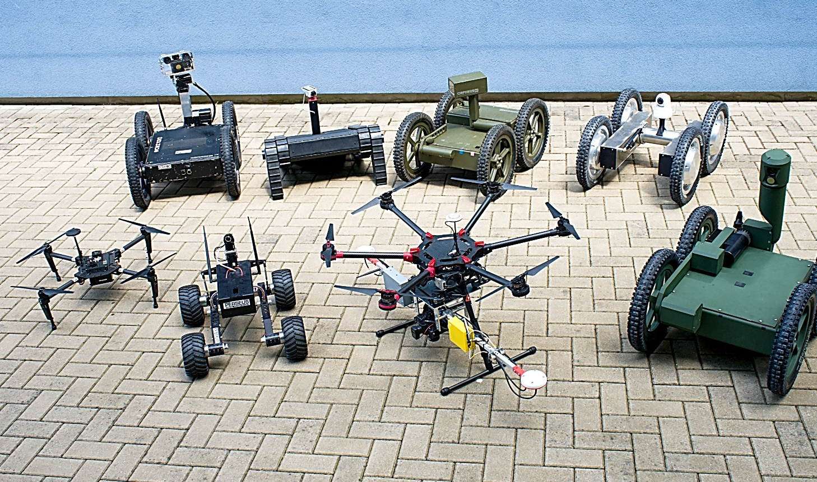
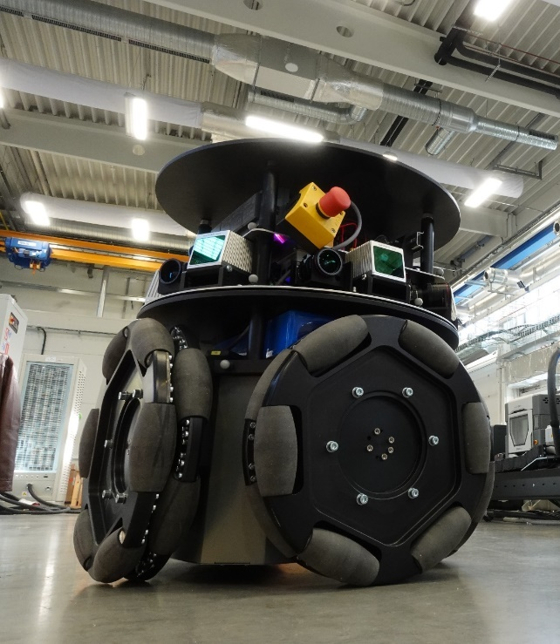
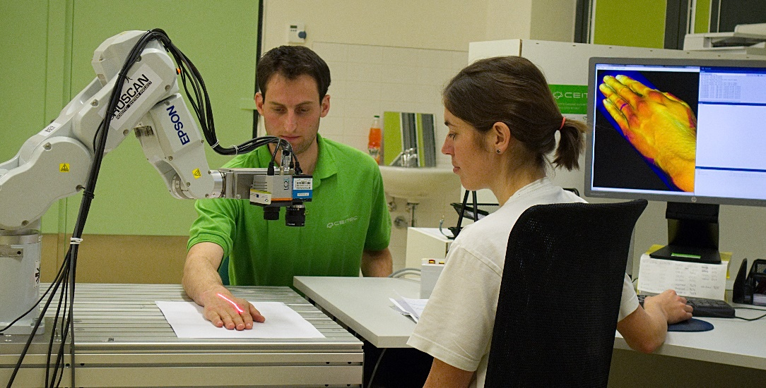
Robotika
mobilní roboty (vojenské, záchranné …)
autonomní vozítka
lokalizace a mapování
medicínská robotika

Slide 8
Proč UAMT ??
Pracujeme s moderními progresivními technologiemi, které se masivně rozvíjí a najdou své uplatnění i ve sportu
Průmyslová automatizace
Strojové vidění
Ke sportu máme oba blízko
Robotika
Řídicí technika
Měřicí technika

Slide 9
Obsah přednášky
Představení vyučujících jaké máme odborné a sportovní pozadí a co vám můžeme v oblasti sportovních technologií předat za zkušenosti
Obsah předmětu přehled tematických oblastí předmětu, kterým se budou věnovat následující přednášky
Organizace výuky praktické informace jak úspěšně absolvovat tento předmět a organizace jednotlivých výukových bloků
Management sportovní události pár obecných střípků jak úspěšně zvládnout uspořádat větší sportovní událost

Slide 10
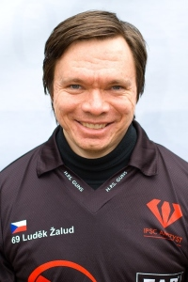
Vyučující předmětu
Adam
Chromý
Luděk
Žalud

Slide 11
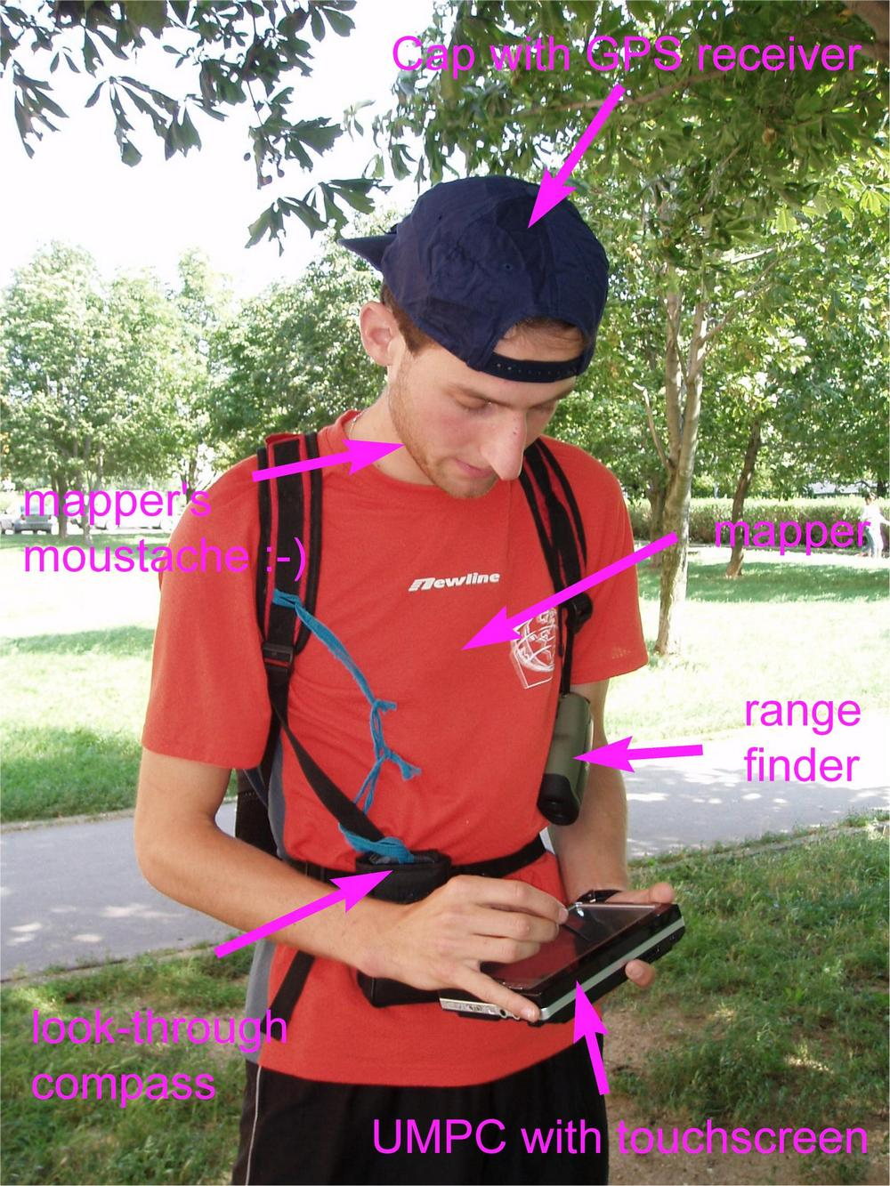
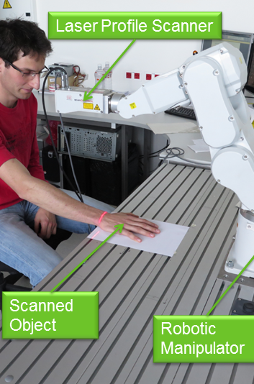
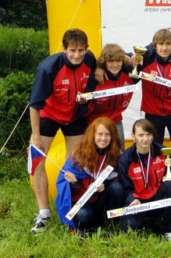
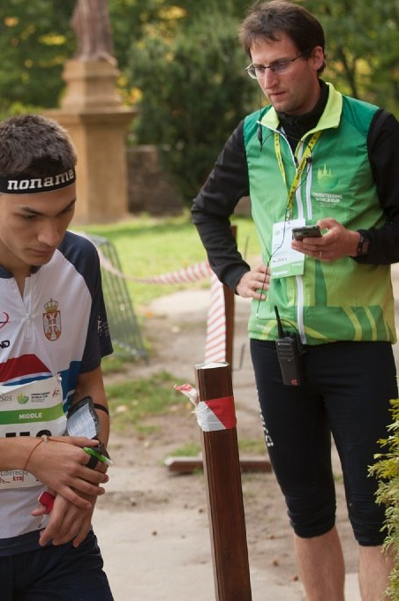
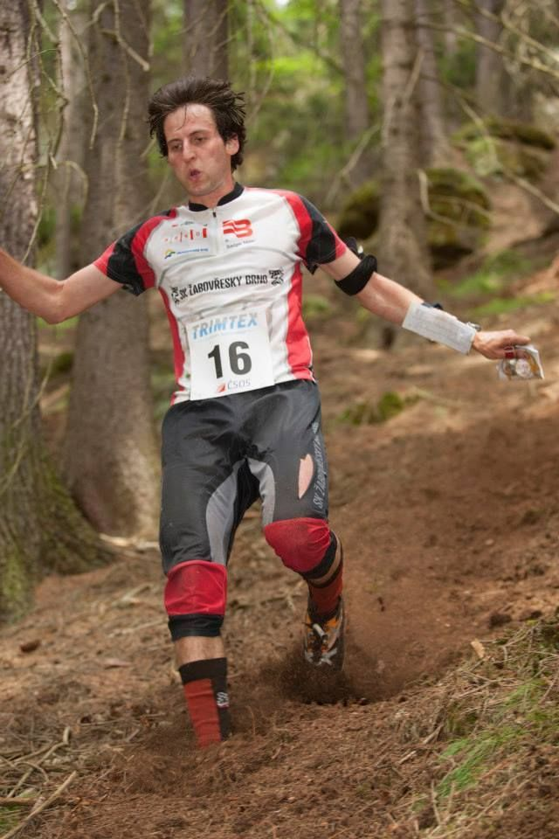
Vyučující předmětu
Adam Chromý přednášky, cvičení, garant předmětu adam-chromy.cz
Sport: vrcholově do roku 2015 (MS, SP, ..)
Trenér: reprezentace, klub
Organizace závodů: včetně MS, SP
Kartografie: přesné speciální mapy
Výzkum: 3D skenování lidského těla, gamification a biofeedback
Management sportovní události
GNSS měření
Gamification a biofeedback
3D skenování

Slide 12
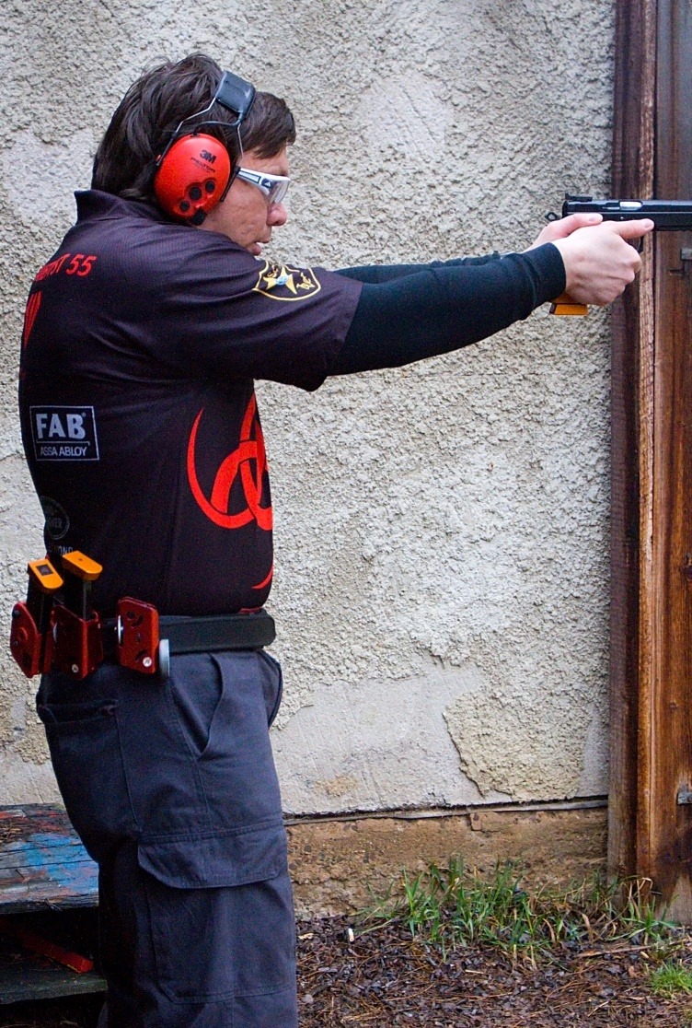
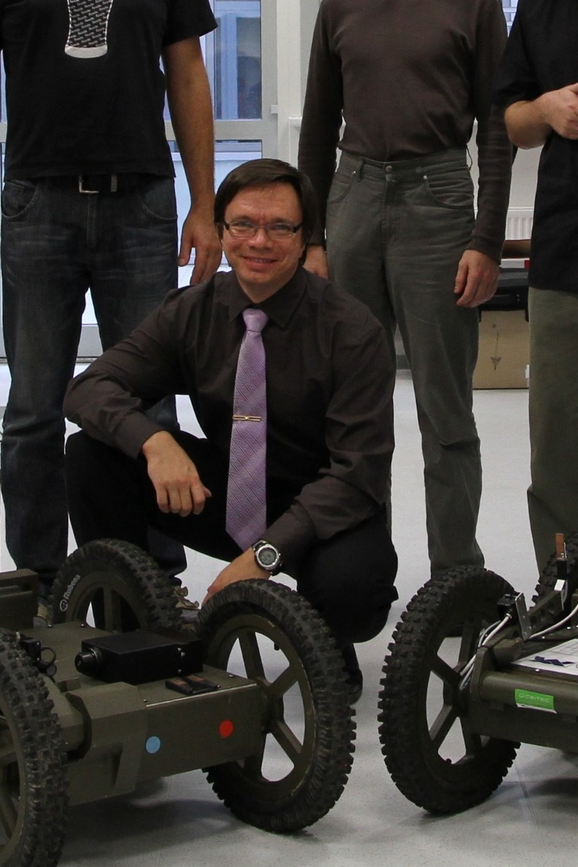
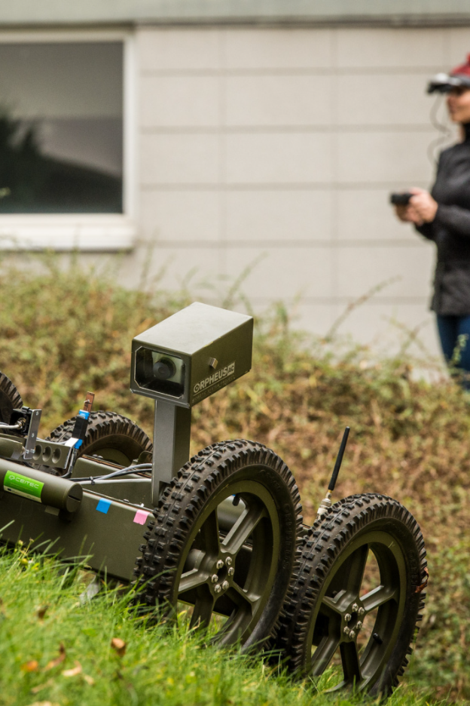
Vyučující předmětu
Luděk Žalud přednášky ludekzalud.cz
Sport: cyklistika, IPSC střelba, kung-fu
Výzkum: mobilní robotika, teleprezence, lokalizace a mapování ve 3D
Komerční praxe: spin-off firma LTR vyrábějící hi-tech mobilní roboty
Virtuální realita
GNSS měření
3D modelování
3D tisk

Slide 13
Obsah přednášky
Představení vyučujících jaké máme odborné a sportovní pozadí a co vám můžeme v oblasti sportovních technologií předat za zkušenosti
Obsah předmětu přehled tematických oblastí předmětu, kterým se budou věnovat následující přednášky
Organizace výuky praktické informace jak úspěšně absolvovat tento předmět a organizace jednotlivých výukových bloků
Management sportovní události pár obecných střípků jak úspěšně zvládnout uspořádat větší sportovní událost

Slide 14
Tématické bloky předmětu
Management sportovní události
Organizace dobrovolníků, dělení úkolů, vrcholný management, krizové řízení, kontroly
3D modelování a 3D tisk
Praktický nástroj pro vytvoření rychlého prototypu či jednorázové pomůcky
Oblast
3
Oblast
1
Oblast
2
3D skenování
Jak dostat reálný objekt do počítače ve formátu co nejpodobnějším reálnému světu
Oblast
4
Virtuální realita
Technologie pro dosažení co největší podobnosti virtuálního světa s reálným prostředím
Sledování polohy pomocí GNSS
Družicové lokalizační systémy pro záznam či sledování polohy objektu v reálném čase
Gamification a biofeedback
Metody jak udělat cvičení nebo trénink pestřejší a dosáhnout tím větší motivace a správnosti.
Oblast
5
Oblast
6

Slide 15
Obsah přednášky
Představení vyučujících jaké máme odborné a sportovní pozadí a co vám můžeme v oblasti sportovních technologií předat za zkušenosti
Obsah předmětu přehled tematických oblastí předmětu, kterým se budou věnovat následující přednášky
Organizace výuky praktické informace jak úspěšně absolvovat tento předmět a organizace jednotlivých výukových bloků
Management sportovní události pár obecných střípků jak úspěšně zvládnout uspořádat větší sportovní událost

Slide 16
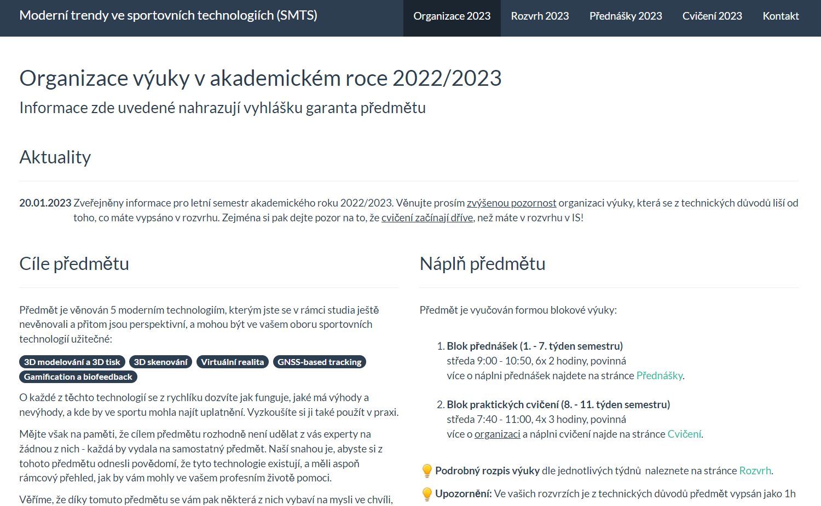
Web předmětu
Hlavní zdroj informací: adam-chromy.cz/smts/
Zde je vše popsáno. Web má vždycky pravdu.
Veškeré organizační věci jsou shrnuty zde.
Pozor: neplatí rozvrh v systému, ale rozvrh na webu!
Bloková výuka: 6x 2h přednáška, pak 4x 3h cvičení

Slide 17
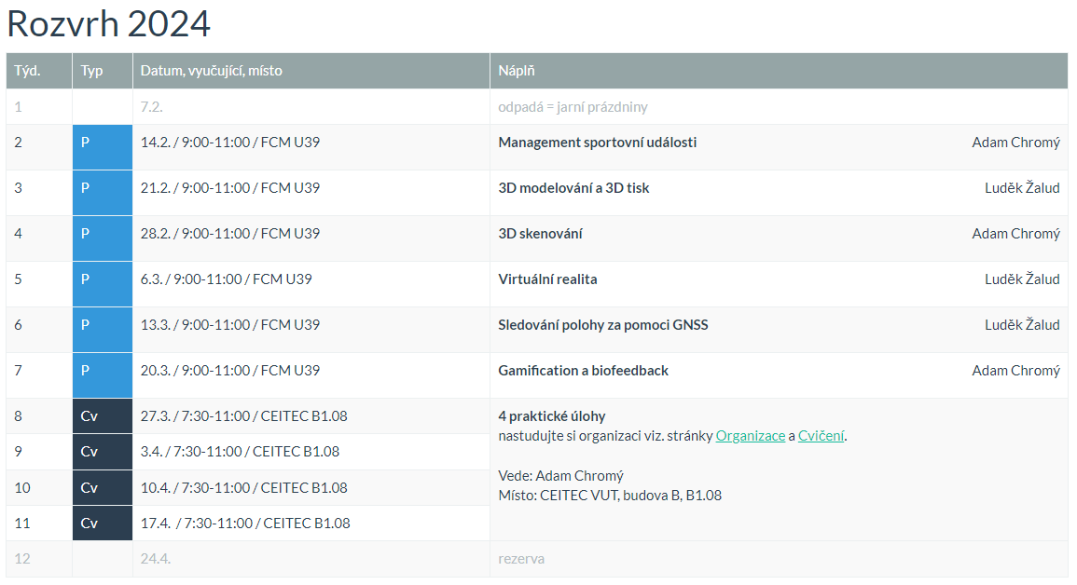
Rozvrh
!!!

Slide 18
Přednášky
Dle akreditace jsou povinné
Nejsou na nich žádné bodované aktivity – jen účast
Slajdy vždy na webu – jediný zdroj z čeho se učit
Na slajdech není všechno, je třeba poslouchat ;-)

Slide 19
Cvičení
Rozdělte se do 4 vyvážených skupin (počet, pohlaví)
Délka 3 hodiny (!), různý příchod dle skupin (!)
Řešíte úlohu dle rozpisu:
Dle úlohy (A-D) přicházíte do výuky na svůj čas a i jindy odcházíte – sledujte web!

Slide 20
Cvičení – harmonogram
Po příchodu úvodní test (10 minut, max. 15 b.)
Téma testu vždy z přednášky, dle čísla úlohy (viz. web)
Různé varianty testů
Řešení praktické úlohy (150 minut)
Týmová práce, ale každý musí vědět, co se dělá a proč
Cvičící si vás může v průběhu proklepnout
Každý musí být předem připraven: načtené návody už z domu, přicházím a vím přesně, co mám dělat
Hodnocení praktické úlohy (10 min., max. 10 b.)
Diskuze nad výsledkem, proč co a jak funguje
Hodnotí se míra splnění zadání, kvalita provedení, podíl studenta na řešení v rámci skupinky, přehled o tématu úlohy

Slide 21
Hodnocení předmětu
Bodované aktivity (max. 100 b. celkem)
Vstupní test na začátku cvičení (4 x 15 b.)
Hodnocení praktických úloh (4 x 10 b.)
Předmět je zakončen pouze zápočtem.
Pro udělení zápočtu musí student splňovat všechny z uvedených podmínek současně:
žádná neomluvená absence na povinné části výuky
nejméně 8 bodů z každého vstupního testu na začátku cvičení
nejméně 20 bodů v součtu za praktické úlohy v rámci cvičení

Slide 22
Dotazy?

Slide 23
Obsah přednášky
Představení vyučujících jaké máme odborné a sportovní pozadí a co vám můžeme v oblasti sportovních technologií předat za zkušenosti
Obsah předmětu přehled tematických oblastí předmětu, kterým se budou věnovat následující přednášky
Organizace výuky praktické informace jak úspěšně absolvovat tento předmět a organizace jednotlivých výukových bloků
Management sportovní události pár obecných střípků jak úspěšně zvládnout uspořádat větší sportovní událost

Slide 24
Co je management?
Proces plánování, příprav, organizace a realizace akce
Rozsah managementu se liší dle velikosti akce – menší akce slučují více fází dohromady.
Neexistuje univerzální kuchařka – některé akce či principy někdy nelze použít.

Slide 25
Fáze organizace
Č. | Dle Mastermana | Dle ČUS
1 | Stanovení cílů – proč akci pořádat, čeho chci dosáhnout, komu a jaké benefity akce | Příprava – vše důkladně promyslete
2 | Koncept – podoba, situační analýza, rozsah, lokalita, termín, trh, partneři
3 | Studie proveditelnosti – materiální, personální, finanční zdroje; rozpočet, jde dosáhnout cílů?
4 | Plánování realizace – strategie: finance, personalistika, partneři, dodavatelé, zařízení, vybavení, marketing | Plánování – zařiďte, co můžete v rámci org. výboru
5 | Koordinace příprav – postupná připrava dle realizačního plánu | Koordinace – příprava ve spolupráci s vnějším prostředím (úřady, apod.)
6 | Realizace události – realizace samotné akce (den závodu) | Uskutečnění – průběh samotné akce
7 | Fáze předání – další využití výsledků (stavby, infrastruktura) | Hodnocení – co se povedlo/nepovedlo, jaký je ohlas, …
8 | Hodnocení dosažení cílů – krátkodobé: zisk, dlouhodobé: dopady a dědictví
9 | Zpětná vazba – poučit se pro příště, tvorba kuchařky
Zdroj: FTVS CUNI

Slide 26
1) Stanovení cílů
Na začátku je nápad, často je za ním už nějaký hlavní cíl (např. finance, rozvoj sportu, zábava, reklama, …)
Je třeba si stanovit i další cíle:
Sportovní (zjištění vítězů, počet účastníků)
Ekonomické (Chci vydělat? Nulový rozpočet? Dotování?)
Kulturní (počet diváků na místě/u TV)
Politické (ukázat významnost státu, regionu, účastníkům/divákům)
Rozvojové (propagace zdr. živ. stylu, rozvoj sportu, oblasti …)
Sociální (lidé se mohou poměřit, potkat)
Jiné
Na základě cílů pak probíhá hodnocení akce na konci.
cíle by měly být SMART (Specific, Measureable, Achievable, Realistic, Timely)
Časté chyby: pokračuji bez stanovených cílů; nerealizovatelné cíle

Slide 27
2) Koncept
Sestavujeme na základě cílů
Jak bude akce vypadat ovlivňuje:
Proč to chci pořádat (co mne motivuje)
Čeho chci dosáhnout (co má být výsledkem akce)
Cílová skupina (profi x amatéři, počet)
Geografický dosah (lokální, regionální, národní, mezinárodní)
Licence (pod záštitou svazu? – prestiž, potenciál vs. finance, regulace)
Koncept musí definovat minimálně:
Lokalita akce
Termín akce a harmonogram
Organizační tým

Slide 28
Lokalita akce
Lokalita nese výhody a rizika – snažte si vše co nejvíce ulehčit, problémů se objeví dost i tak
Volba je klíčová – může toho hodně zkomplikovat
Myslete zejména na:
Je sport v lokalitě populární? (přijde někdo? diváci?)
Jsou v lokalitě současně jiné akce? (při OH si neškrtnu)
Podpoří veřejnost/samospráva akci? (má akce pro ně plus?)
Mám styčného důstojníka v lokalitě? (problém dálky)
Bude akce dostatečně významná? (problém hl. města)
Je lokalita bezproblémová? (přístup, restrikce, zákony, …)

Slide 29
Termín akce
Volba termínu je druhý klíčový faktor
Je potřeba zvážit:
Roční období a klimatické podmínky (běžky v létě)
Pravděpodobnost počasí (když je sníh, odjedou na běžky)
Den v týdnu (ve volném čase, kolize s provozem)
Čas v rámci dne (diváci vs. závodníci – večer?)
Charakter akce (zápas i večer, maraton o víkendu)
Prázdniny, svátky (mají čas nebo naopak odjedou na dovolenou)
Konkurenční akce (sledovanost TV, odliv účastníků)
Požadavky TV (TV stanice si řeknou, třeba se jim přizpůsobit; konflikt s fotbalem, hokejem, MS, OH, ….)

Slide 30
Organizační tým
Dobrý tým je základ úspěchu, přitom velmi časté chyby
Nejde jen o volbu lidí, ale i o volbu jejich rolí
Stromová struktura:
Organizační výbor
Výkonný ředitel
Manažer úseku 1
Manažer úseku 2
Manažer úseku 3
Manažer 1.1
Manažer 1.2
Manažer 1.2.1
Manažer 1.2.2
Org
Org
Org
Org
Org
Org
Org
Org
Org
Org
strop
Zkušenost
Org. schopnosti

Slide 31
Organizační tým
Organizační výbor – určuje pravidla (velmi zkušení, nemusí být manažeři)
Výkonný ředitel – realizuje co vymyslí org. výbor, často to není tvůrce myšlenky (zkušený a hlavně org. zdatný); nesmí mít žádné úkoly
Manažeři – stromová struktura, důvěřuj jim, nekontroluj je moc; čím nižší manažer tím méně může být org. Zdatný
Organizátoři sdružení v týmech pod manažery
Krizový manažer s týmem (u menších akcí ředitel)
Časté chyby: mikromanagement (vše visí na jednom); manažery nevolí nadřízený dle schopností, ale vybírají si oni sami; nejasné vymezení kompetencí; překryv kompetencí; malá informovanost; ředitel má své úkoly; vyhlašuji akci než mám org. tým; organizátor nemá předem daný úsek a úkol (řešení ad-hoc); nepřiměřené množství manažerských úrovní (časté!)

Slide 32
3) Studie proveditelnosti
Zhodnocení dosažitelnosti cílů a realizovatelnost konceptu
Analýza rizik (!) – SWOT analýza (Strength, Weakness, Opportunity, Threat)
Všimněte si, že stále ještě o akci nikdo neví
Časté chyby: dost organizátorů začíná až za tímto bodem; předčasné informování; chybějící studie; nevalidní data (optimismus x pesimismus)

Slide 33
4) Plánování realizace
Manažersky nejnáročnější etapa
Detailní plán všeho co je potřeba udělat/zajistit
První krok je rozpočet (ovlivňuje další plánování)
Velké akce vhodné začít od výdajů a pak k tomu sehnat příjmy (dost věcí je dáno regulemi, apod.)
Menší akce vhodné začít od příjmů (dle příjmů pak zvolím kvalitu provedení, doprovodné akce, apod.)
Výdaje: sportoviště, účastníci, režie, propagace, prezentace, závazky sponzorům, organizátoři, licence (odvody svazu)
Příjmy: startovné, lístky, dotace a dary, merchendising, prodej na akci, vysílací práva

Slide 34
4) Plánování realizace
Druhý krok je vymezení kompetencí org. úseků
Nutné vymezit přesně, jinak hrozí dublování práce – velké riziko problému (!) – dělá ředitel
Třetí krok je vymezení úkolů
Work Breakdown Structure (WBS) – začínám velkými obecnými úkoly pro úsek (zajistit občerstvení diváků), které postupně dělí manažeři úseků na menší úkoly až na elementární úkoly (koupit párátka)
Čím jsme blíže elementárním úkolům, tím je to živější proces během fáze 5 (nejde vše naplánovat předem)
Každý úkol musí mít deadline!!
Časté chyby: celý breakdown dělá ředitel; není seznam úkolů; úkoly nemají deadline; deadline nemá časovou rezervu

Slide 35
5) Koordinace příprav
Sledování plnění úkolů na jednotlivých úrovních WBS
Čím jsem níže tím je to živější proces (při plnění úkolů vznikají nové úkoly) – cyklus fáze 4 a 5
V případě neplnění deadlinů nutný zásah manažera (získat více lidí, financí, slevit na požadavcích).
Problém řeší vždy manažer se svým nadřízeným jen o jednu úroveň výše – bubbling effect.
Časté chyby: úkoly nemají deadline; nesleduje se plnění úkolů a celků; přeskakování úrovní (nejnižší org řeší problém s výkonným ředitelem – NIKDY!)

Slide 36
6) Realizace události
Vyvrcholení rozsáhlého plánování a příprav
Nástroje pro bezpečné zvládnutí:
Harmonogramy: seznamy všeho co má kdy proběhnout - opět několika úrovňové (připravují manažeři) – WBS
Checklisty: kontrola, zda proběhla příprava nebo jednorázový úkol. Obsahuje úkol, místo a zodp. osobu. Kontrola checklistu je v ideálním případě jediný úkol manažerů.
Seznam kontaktů: kontakty na všechny organizátory v rámci úseku a na svého manažera. Org řeší problémy se svými manažerem, nikdy ne výše!
Časté chyby: vše kontroluje ředitel; harmonogramy a checklisty nemají úrovně dle úseků; harmonogramy nemají časovou rezervu; meziúseková komunikace mimo manažery

Slide 37
Ukončení a evaluace
Po uspořádání akce je vhodné provést i poslední dvě fáze (často se na ně zapomíná a pak se opakují chyby)
Hodnocení dosažení cílů (fáze 8)
Finanční zhodnocení, zhodnocená dosažení cílů
Zpětná vazba (fáze 9)
Feedback účastníků, diváků
=> Výsledkem jsou zásahy do konceptu (fáze 2) či plánování (fáze 4) dalšího ročníku akce s cílem přejít problémům či zjednodušit organizaci
Časté chyby: evaluace po akci a chybí a na chyby se vzpomíná až za rok při plánování

Slide 38
Děkuji za pozornost
Ing. Adam Chromý, Ph.D.
adam.chromy@ceitec.vutbr.cz
http://www.adam-chromy.cz
2025
«

